Slide 1
Tiedonhallintamallin hyötylöydökset hankkeessa
Esityksen sisältö: Pirjo Helaakoski
Graafinen toteutus: Tiia Brinck

Slide 2
Vähän teoriaa pohjaksi
JäPi-hankkeen hyötylöydöksiä
Esityksen sisältö: Pirjo Helaakoski
Graafinen toteutus: Tiia Brinck

Slide 3
MIKÄ TIEDONHALLINTALAKI ON?
Tiedonhallintalaki, virallisesti “Laki julkisen hallinnon tiedonhallinnasta” (906/2019), on Suomen laki, joka säätelee julkisen hallinnon tietojen hallintaa. Laki tuli voimaan 1.1.2020 ja sen tarkoituksena on varmistaa viranomaisten tietoaineistojen yhdenmukainen ja laadukas hallinta sekä tietoturvallinen käsittely.
Tiedonhallintayksikössä on ylläpidettävä sen toimintaympäristön tiedonhallintaa määrittelevää ja kuvaavaa tiedonhallintamallia.
Laki koskee kaikkia julkishallinnon toimijoita, kuten valtion viranomaisia, kunnallisia viranomaisia, tuomioistuimia ja julkisoikeudellisia laitoksia.
Tämän lain tarkoituksena on:
varmistaa viranomaisten tietoaineistojen yhdenmukainen ja laadukas hallinta sekä tietoturvallinen käsittely julkisuusperiaatteen toteuttamiseksi;
mahdollistaa viranomaisten tietoaineistojen turvallinen ja tehokas hyödyntäminen, jotta viranomainen voi hoitaa tehtävänsä ja tarjota palvelunsa hallinnon asiakkaille hyvää hallintoa noudattaen tuloksellisesti ja laadukkaasti;
edistää tietojärjestelmien ja tietovarantojen yhteentoimivuutta.

Slide 4
TIHL:N MINIMIVAATIMUKSET
Tiedonhallintamallin on sisällettävä vähintään tiedot
Toimintaprosessien nimikkeet, prosessista vastaava viranomainen, prosessin käyttötarkoitus ja prosessin sidokset muihin prosesseihin
Tietovarantojen nimikkeet, kuvaukset tietovarantojen sidoksista toimintaprosesseihin ja tietojärjestelmiin. Tietovarannon vastaava virhanomainen, varannon käyttötarkoitus, keskeiset tietotyhmät, tietojen luovutuskohteet ja säilytysajat. Mikäli tietovaranto sisältää henkilötietoja, tarvitaan tietosuoja-asetuksen (EU) 2016/679 mukainen seloste henkilötietojen käsittelystä
Tietoaineiston arkistoon siirtämisestä, arkistointitavasta ja arkistointipaikasta tai tuhoamisesta
Tietojärjestelmien nimikkeistä, tietojärjestelmästä vastaavasta viranomaisesta, tietojärjestelmän käyttötarkoituksesta ja liittymisestä muihin tietojärjestelmiin ja liittymissä käytettävistä tiedonsiirtotavoista (rajapintamäärittelyt).
Tietoturvallisuustoimenpiteistä kun suunnitellaan hallinnollisia uudistuksia tai tietojärjestelmien käyttöönottoa. Ennen muutoksia täytyy arvioida hallintoon tai tietojärjestelmiin kohdistuvat muutokset ja niiden vaiktukset suhteessa tiedonhallinnan vastuisiin. Muutosvaikutusten arvioinnin perusteella tiedonhallintayksikössä varmistetaan iedonhallintalain lukujen 4, 5 ja 6 säädettyjen vaatimusten noudattaminen muutoksessa ja muutoksen jälkeen. Tietosuojaa koskevasta vaikutusen arvioinnista ja siihen liittyvästä ennakkokuulemisesta säädetään erikseen.

Slide 5
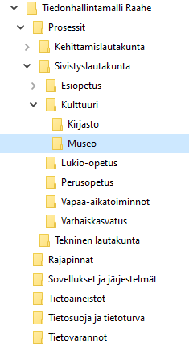
TIEDONHALLINTAMALLI YMPÄRISTÖNÄ
Ei ole järjestelmäriippuvainen
Tiedonhallintamallin voi luoda
Siihen rakennettuun sovelluksen (esim. ARC&IMS, Digiturvamalli)
Luoda se metatietopohjaiseen sovellukseen (esim. M-Files)
Luoda se selainpohjaiseen sovellukseen (esim. Confluence)
Luoda asiakirjoina intraan (esim. SharePoint)
Rakentaa kansiohierarkia resurssien hallinnassa tai projektipankissa
Tunnistaa ja kuvata tiedonhallintamallin elementit excel-taulukossa
Tiedonhallintamallin hyödynnettävyys saadaan järjestelmissä,
Jotka perustuvat metatietoihin ja niissä oleviin valintalistoihin
Jossa yksittäisiä kuvauksia on mahdollista linkittää keskenään
Luoda näkymiä (talletettuja hakuja) erilaisiin käyttötarkoituksiin
Koneluettavuus on suositus, se helpottaa tietojen ylläpitoa ja mahdollistaa järjestelmien väliset integraatiot.

Slide 6
TIHM PALVELUPOLKU
Esimerkki miten tiedonhallintamallityötä voisi organisoida omasa organisaatiossaan.
Käyttö- ja ylläpito
Kaikille pakollinen peruskoulutus
Organisoituminen ja tavoitteet
Käyttöönotto
C1) Mallin laatiminen, käyttö- ja ylläpito, muutoshallinta, laadunvalvonta, katselmoinnit, koulutuksen koordinointi, johdon TiHM raportointi esim kvartaaleittain
Tiedonhallintamallin hyödyntäminen (ABC)
A1) Jory määrittää tavoitteet, TiHM vastuullisen viranhaltijan, koordinaattorin (= TiHM tiimi)
B3) TiHM-mallin toteutustavan hyväksyminen kunnanhallituksessa
A2) Perustetaan tiedonhallintatyöryhmä (TiHM-tiimi & TiHM tuutorit)
B2) TiHM-koulutukset vastuullisille viranhaltijoille, esihenkilöille, kuvausten laatijoille, kirjoittajille ja tukitoiminnoille
C2) TiHM mallin laadunvalvonta, raportointi, seuranta ja jatkokehitys
A3) Tiedonhallintatyöryhmälle perehdytys ja koulutustarpeiden kartoitus ja koulutukset
C3) Mallin hyödyntäminen arjessa johtamisessa, toiminnan esittelyssä, perehdyttämisessä, kehittämisessä
B1) Järjestelmän käyttöönotto: osaaminen, metatietomalli, kuvauspohjat, kuvausohjeet, mallikuvaukset ja raportit
A3) TiHM tiimi laatii tavoitteiden ja resurssien pohjalta pelikirjan
C4) TiHM pizzan laatiminen eli itsearviointi vuosittain ja todistuksen pohjalta TiHM tiekartan päivittäminen
TiHM sovelluksen esiselvitys, tarjoukset ja hankinta jos sovellusta ei ole
C5) TiHM-mallin nykytilan esittely ja hyväksyminen kunnanhallituksessa vuosittain

Slide 7
ONKO TIEDONHALLINTAMALLISTA HYÖTYÄ?
Kuinka moni tunnistaa organisaatiossanne riskin, jossa parin vuoden päästä eläkkeelle siirtyvä “Tuire” on henkilö, joka hallitsee ainoana oman työnsä, mitään ohjeita ei ole kirjattuna ylös? Tuire on ainut pääkäyttäjä käyttämilleen järjestelmille. Tuirella on oma tapa tallettaa tietojaan henkilökohtaiselle verkkolevylle. Häneltä saattaa välillä unohtua esihenkilönä työntekijöiden sairaslomalappuja (henkilötietoja) työpöydälle. Tietokoneen näytönlukitus ei ole rutiini, välillä kahvitauoilla se jää tekemättä ja koneelle on sivullisilla vapaa pääsy. Kenelläkään ei ole käsitystä mitä ja missä kaikkialla Tuiren työssä tarvittavia tietoaineistoja on, ketkä niitä saa käsitellä, pitääkö ne arkistoida vai tuhota, onko niistä otettu kopioita muualle. Entä jos Tuire jääkin suunniteltua aiemmin äkillisesti pois töistä eikä enää palaa eikä pysyty siirtämään osaamistaan?
Riski voidaan minimoida, kun
Tuiren vastuulla olevat palvelut ja tehtävät tunnistetaan ja kuvataan riittävällä tarkkuudella toimintaprosesseissa. Esihenkilön on helppo perehdyttää Tuiren seuraaja ajantasaisen tiedonhallintamallin avulla työhön.
Tuiren tehtävissä käytetyt sovellukset ja järjestemät tunnistetaan, kuvataan ja linkitetään toimintaprosesseihin. Varmistetaan että sovelluksissa ja järjestelmissä on Tuiren lisäksi ainakin toinen, työsuhteessa oleva pääkäyttäjä.
Tuiren tehtävissä käytettävät tiedot ja tietovarannot tunnistetaan, kuvataan ja linkitetään toimintaprosesseihin. On merkittävä huomioida myös tiedot, jotka on varastoitu vanhoihin sovelluksiin tai palvelimiin, näiden tietojen saavutettavuus on turvattava.
Organisaatiossa otetaan käyttöön henkilöstön vuosittaiset tietoturva- ja tietousojakoulutukset, esihenkilöt & HR varmistavat toteutumisen. Tietoturva- ja tietosuojakoulutuksilla ja mahdollisilla auditoinneilla ja poikkeamahavainnoilla saadaan edistettyä ja kehitettyä organisaation tietoturvallisuuskulttuuria.

Slide 8
EDELLYTYKSET
HYÖDYNNETTÄVYYDELLE
Johdon ymmärrys, sitoutuminen ja tavoitteiden asettaminen
Tiedonhallintamallin idean myyminen koko organisaatiolle, johdosta työntekijöille​
Tidonhallintamallin hyötyjen ymmärtäminen ja hyödyntäminen
Selkeä ja johdonmukainen käyttöliittymä ja riittävä saavutettavuus mallille
Riittävä osaaminen, yhtenäiset toimintatavat ja käytännönläheinen ohjeistus
Luodaan prosessikuvaukset hierarkisesti ylhäältä alaspäin > yhtenäinen kokonaisuus
Prosessikuvausten tarkkuus käyttötarkoituksen mukaisesti
Tiedonhallintamallin laatu vaatii
Harkitut metatiedot​
Metatietomuutokset päivitetään sekä kuvauspohjiin että olemassa oleviin kuvauksiin​
Toimintaympäristön muutokset päivitetään kuvauksiin
Kuvausten laatimista ja laatua valvotaan (TiHM koordinaattorit, -tuutorit, -omistajat ja kuvausvastaavat).
Poikkeamiin puututaan.
Vuosittainen katselmointi eli tarkastuskäytäntö ja sen toteutumisen seuranta

Slide 9
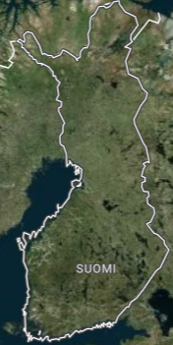
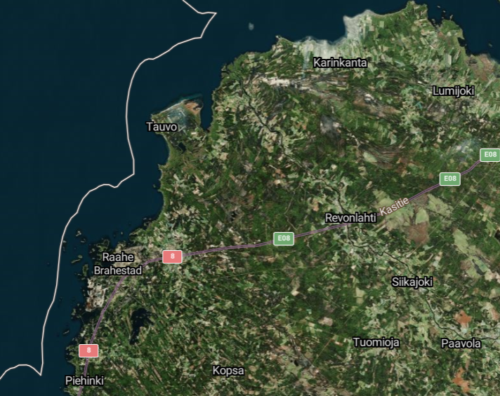
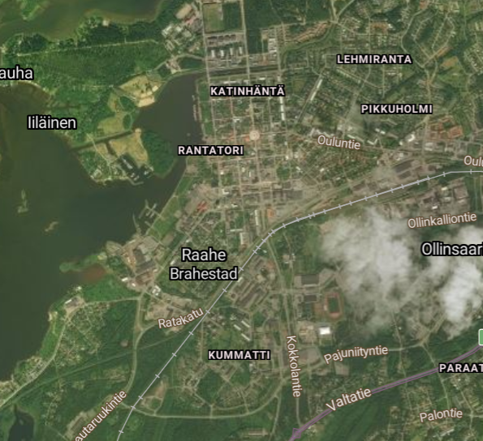
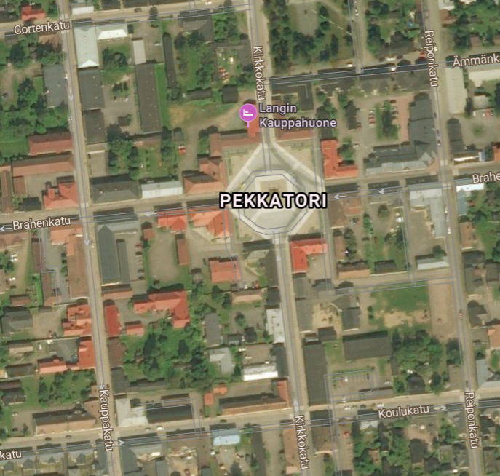
TiHM LENTOKORKEUS
Tiedonhallintamallin prosessikuvaukset muodostavat organisaation johtamisjärjestelmän. Siitä käy ilmi palvelut, ja tehtävät, vastuutahot ja suorittajat. Kun tähän lisätään sovelukset, tietovarannot, tietoaineistot, rajapinnat, varmistetaan tietoturva- ja suoja sekä määritellään vastuutahot, elementtejä yhdistelemällä syntyy tiedonhallintamalli.
Lentokorkeudella havainnollistetaan organisaation eri tahojen erilaisia tarpeita nähdä ja seurata tiedonhallintamallin tietoja.
Johto tarvitsee yleisnäkymän kokonaisuuteen ja johtamiseen tilannekuva-työkalun.
Toimialajohtajat tarvitsevat yleisnäkymän vastuualueensa toimialaan ja tiedon mitä tiedonhallintamallin elementtejä toimialan tehtäviin liittyy.
Operatiivinen taso tarvitsee sekä yleisnäkymän vastuualueensa kokonaisuuteen, että yksittäisten palveluiden toteuttamistapaan ja näissä käytetääviin sovelluksiin, tietovarantoihin ja tietoaineistoihin.
Mitä lähemmäs suorittavaa tasoa tullaan, sitä yksityiskohtaisemmin kuvataan ja sitä vähemmän tiedonhallintamallin elementtejä kyseisellä tasolla nähdään. Prosessi- ja tehtäväkuvaukseen liittyykin vain ne elementit, joita kyseisessä työssä tai palvelussa tarvitaan.
1.
2.
3.
4.

Slide 10
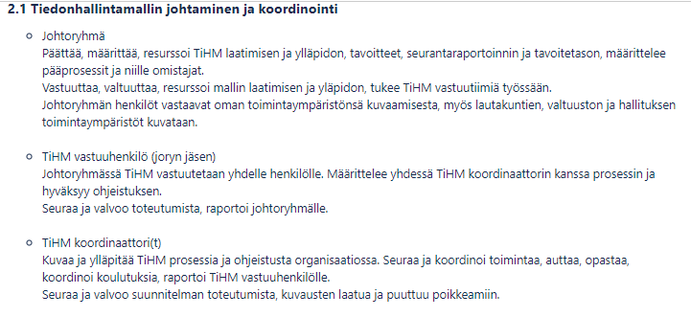
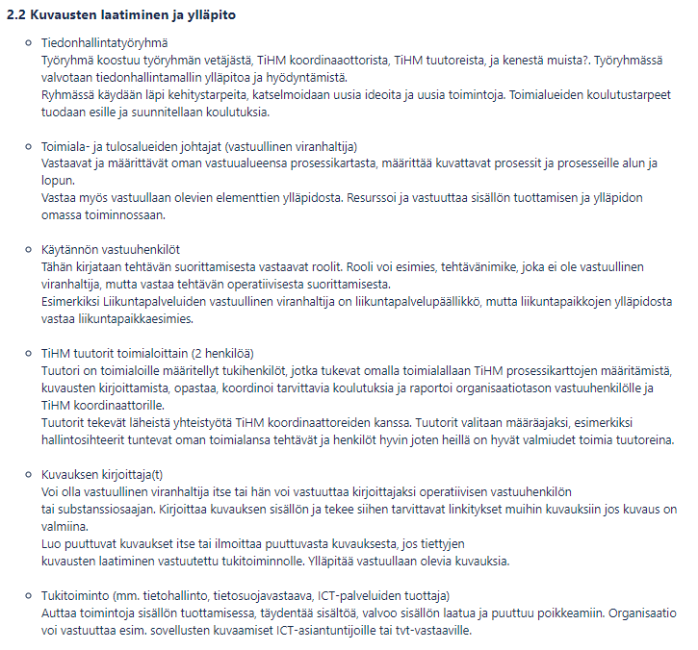
TIEDONHALLINTAYKSIKÖN VASTUUT
Johtoryhmä
TiHM-Tiimi
Vastuullinen viranhaltija
Koordinaattori(t)
Kuvaajat
Toimiala- ja
tulosalueiden johtajat
TiHM-Tuutorit
Tukitoimi
Esimiehet
Substanssiosaaja

Slide 11
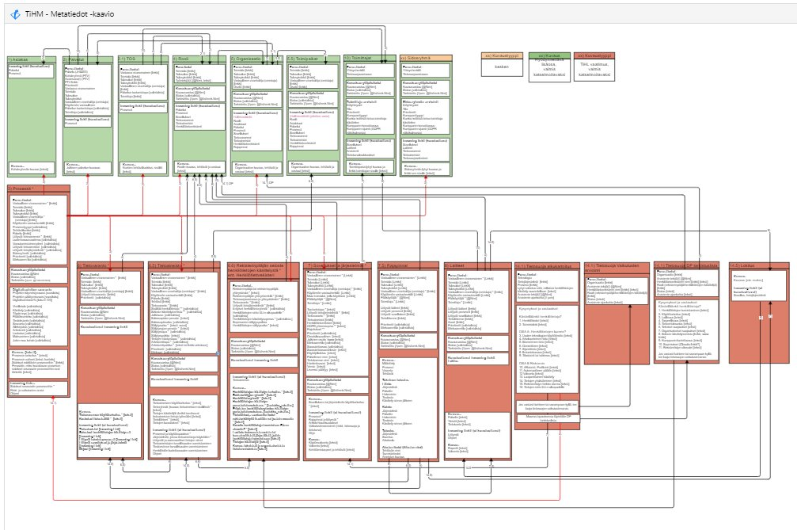
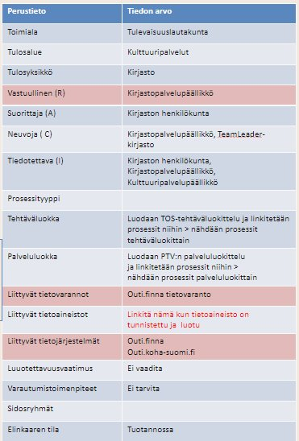
Metatieto ja metetietomalli
Metatietomallista prosessikuvaus
3) Prosessit
Metatieto on tietoa tiedosta.
Esimerkissä on prosessikuvauksen metatietomalli, joilla kuvataan prosesseille määritellyt metatiedot. Metatiedon muoto määritellään sulkujen sisällä, muoto voi olla mm. teksti, linkki, valinalista, päivämäärä
Metatietomallissa on kokonaisuus, jossa jokaisesta elementistä luodaan oma malli ja nämä mallit linkitetään keskenään.
Perustiedot
Toimiala [linkki]
Tulosalue [linkki]
Tulosyksikkö [linkki]
Vastuullinen (A) (*) [linkki]
Suorittaja (R) [linkki]
Neuvoja (C) [linkki, teksti]
Tiedotettava (I) [linkki, teksti]
Prosessityyppi [valintalista]
Tehtäväluokka [linkki]
Palveluluokka [linkki]
Liittyvät tietovarannot (*) [linkki]
Liittyvät tietoaineistot [linkki]
Liittyvät tietojärjestelmät (*) [linkki]
Luotettavuusvaatimus [valintalista]
Varautumistoimenpiteet [valintalista]
Sidosryhmät [linkki]
Elinkaaren tila [valintalista]
Yksittäisen prosessikuvauksen metatietoja
Kuvauksen ylläpitotiedot
Kuvausvastuu [linkki, teksti]
Status [valintalista]
Tarkistettu [päivämäärä] [linkki, teksti]
Digitalisaation seuranta
Projektin käynnistysvuosi [vuosiluku]
Projektin päättymisvuosi [vuosiluku]
Digitalisointiaste % [luku]
Vireilletulo [valintalista]
Käsittely [valintalista]
Täydennys [valintalista]
Päätöksenteko [valintalista]
Tiedoksianto [valintalista]
Seuranta [valintalista]
Allekirjoitus [valintalista]
Arkistointi [valintalista]
Laskutus [valintalista]
Maksaminen [valintalista]
Jokin muu kohde [valintalista]
Prosessin tarkoitus * [teksti]
Prosessin vaiheet [teksti]
Sidokset edeltäviin prosesseihin * [linkki]
Incoming links
Tietosuoja-arvioinnit [linkki]
Muutosvaikutusten arvioinnit [linkki]

Slide 12
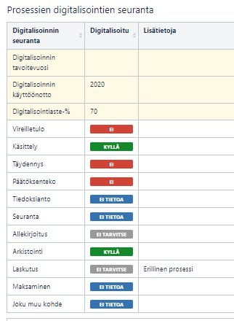
METATIETOJEN HYÖDYNTÄMINEN HAUISSA JA NÄKYMISSÄ
Prosessikuvauksen metatietomalli
Yksittäisen kuvauksen tietojen hyödyntäminen perustuu kuvauksen metatietoihin
Hakutoiminnot perustuu metetietoihin
Usein toistuviin hakuihin voidaan tehdä näkymiä.
Esimerkkinä Digitalisaation seuranta -näkymä, jossa näytetään prosessit luettelona ja sarakkeissa yksittäisten prosessien digitalisointien seuranta-taulukon tiedot.
Taulukko käyttöönotettu 2023 loppuvuonna. Uusi taulukko lisättiin
metatietomalliin
kuvauspohjiin
takautuvasti kaikkiin prosessikuvauksiin
HYÖTY: Kun kuvattava palvelu tai prosessi on maksullinen, eikä teillä ole vielä suomi.fi-maksut palvelua käytössä, laittakaa Maksaminen = Ei. Näin teillä on luettelo prosesseista joihin eMaksaminen täytyy lisätä kun siihen on valmius ja resurssit.
Kuvauksen digitalisaation seuranta-taulukko prosessilla
3) Prosessit
Perustiedot
Toimiala [linkki]
Tulosalue [linkki]
Tulosyksikkö [linkki]
Vastuullinen (A) [linkki]
Suorittaja (R) [linkki]
Neuvoja (C) [linkki, teksti]
Tiedotettava (I) [linkki, teksti]
Prosessityyppi [valintalista]
Tehtäväluokka ) [linkki]
Palveluluokka ) [linkki]
Liittyvät tietovarannot ) [linkki]
Liittyvät tietoaineistot ) [linkki]
Liittyvät tietojärjestelmät ) [linkki]
Luotettavuusvaatimus [valintalista]
Varautumistoimenpiteet [valintalista]
Sidosryhmät ) [linkki]
Elinkaaren tila [valintalista]
Kuvauksen ylläpitotiedot
Kuvausvastuu [linkki, teksti]
Status [valintalista]
Tarkistettu [päivämäärä] [linkki, teksti]
Digitalisaation seuranta
Projektin käynnistysvuosi [vuosiluku]
Projektin päättymisvuosi [vuosiluku]
Digitalisointiaste % [luku]
Vireilletulo [valintalista]
Käsittely [valintalista]
Täydennys [valintalista]
Päätöksenteko [valintalista]
Tiedoksianto [valintalista]
Seuranta [valintalista]
Allekirjoitus [valintalista]
Arkistointi [valintalista]
Laskutus [valintalista]
Maksaminen [valintalista]
Jokin muu kohde [valintalista]
Prosessin tarkoitus * [teksti]
Prosessin vaiheet [teksti]
Sidokset edeltäviin prosesseihin * [linkki]
Incoming links
Tietosuoja-arvioinnit [linkki]
Muutosvaikutusten arvioinnit [linkki]

Slide 13
KUVAUSTEN LINKITYKSET ​
Hyödynnettävän tiedonhallintamallin kuvaukset on tärkeä saada näkymään automaattisesti ​
Toimialoittain​
Tulosalueittain​
Tulosyksiköittäin​
Vastuullinen viranhaltija (omistaja)​ *
Suorittavan roolin mukaan (vain prosesseilla, esim. esihenkilö)
Edellytys tälle on linkittää edellä mainitut tiedot tiedonhallintamallin kuvauksiin​
Prosessit​ *
Sovellukset ja järjestelmät​ *
Tietovarannot *, tietoaineistot, selosteet henkilötiedon käsitelystä​ *
Laitteet​ *
Rajapinnat​
Muutosvaikutusten arvioinnit *
(Palvelulu- ja tehtäväluokittelu)

Slide 14
1-14
SEURAAVAKSI HYÖDYNNETTÄVYYTTÄ ​
Tiedonhallintamallin tilannekuva Confluenceen & PowerBI-raportti
Rooli hyötykäyttöön: kuvauksessa näkyy nyt automaattisesti siihen liittyvät TiHM kuvaukset
Organisaatio hyötykäyttöön: kuvauksiin lisätty prosessikartat niihin linkittyy automaattisesti TiHM kuvaukset
Prosessikuvaus: lisätty toimiala, tulosalue, tulosyksikkö, palveluluokka, tehtäväluokka (TOS)
Prosessikuvaus: digitalisointitaulukko lisätty prosessikuvauksiin ja luotu näkymä
Prosessikuvaus: RACI- vastuumatriisin metatiedot lisätty
Tiedonhallintamallin ja tietoaineistojen laadunvalvonta
Tiedonhallintamallin pelikirja, itsearviointi ja tiekartta
Tiedonhallintamallin hyödyntäminen muutostilanteissa
Palveluluokitusten ja tehtäväluokitusten hyödyntäminen
Toimittajatietojen hyödyntäminen
Hallintosäännön pykälät rakenteisena tiedonhallintamalliin
Vuosikello prosessikuvauksiin
Confluencen uudet kuvauspohjat ja kuvauspohjakohtaiset ohjeet

Slide 15
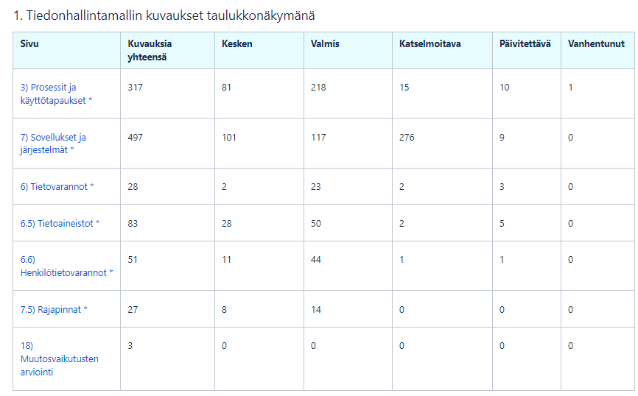
1
KUVAUSTEN HALLINTAAN AVUKSI STATUS ELI TILA -TIETO
Kuvausten status- eli tilatieto on tärkeä osa laadunhallintaa
Tilatietojen käyttö ohjeistetaan pelikirjassa eli toimintaohjeessa.
Tilannekuvassa nähdään kokonaiskuva kuvausten määrästä, keskeneräisistä, valmiista, katselmoitavista, päivitettävistä ja vanhentuneista kuvauksista.
Esimerkkikuvassa johdon tai tietohallinnon olisi hyvä reagoida katselmoitavien sovelluskuvausten korkeaan määrään ja sopia toimenpiteet.
STATUS -valintalista
Kesken
Kuvausta vieä laaditaan
Valmis
Kuvaus on valmis ja ajantasainen
Katselmoitava
Edellisestä tarkistuksesta yli 12 kk, valmis > katselmoitava. Kuvaus täytyy katselmoida eli tarkistaa. Kun ok, tarkistuspäivä päivitetään
Päivitettävä
Kuvaus muuttuu tai siinä todetaan virhe tai puute, valmis > päivitettävä
Vanhentunut
Kuvauksen tiedot ovat vanhentuneet
Kuvauksen ylläpitotiedot:
Perustieto | Tiedon arvo
Kuvausvastuu | Siiri Saastamoinen
Status | KESKEN
Tarkistuspäivä

Slide 16
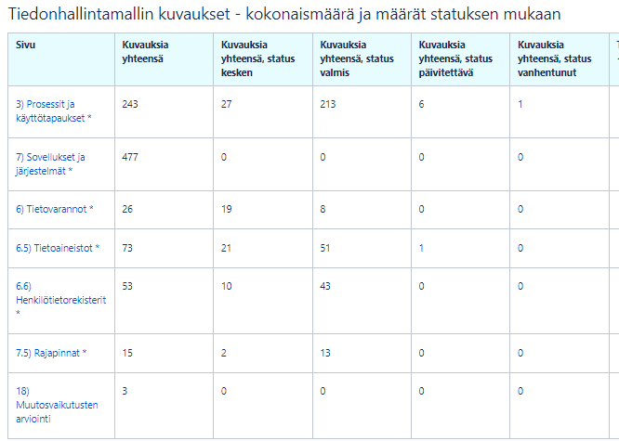
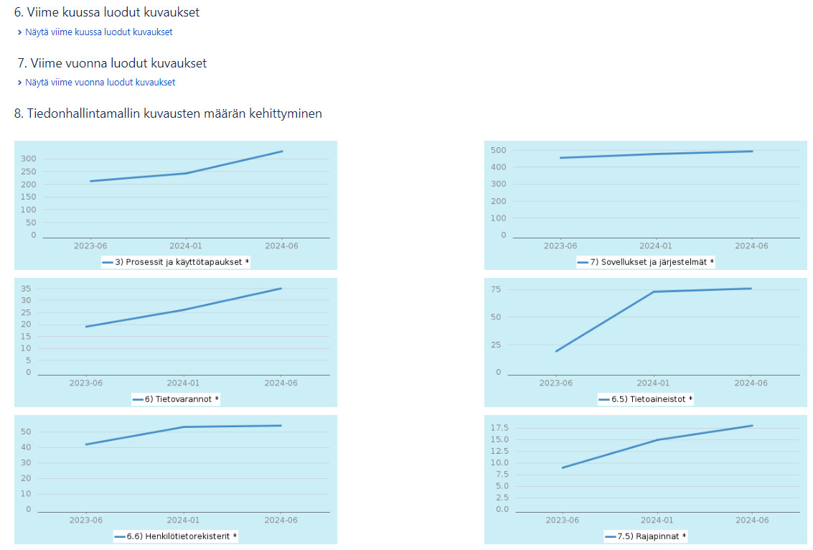
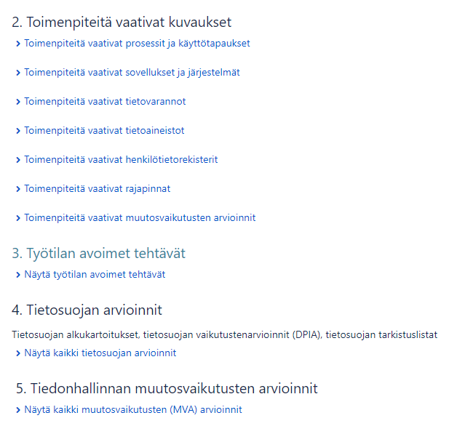
1
TIEDONHALLINNAN
AJANTASAINEN TILANNEKUVA
Confluence

Slide 17
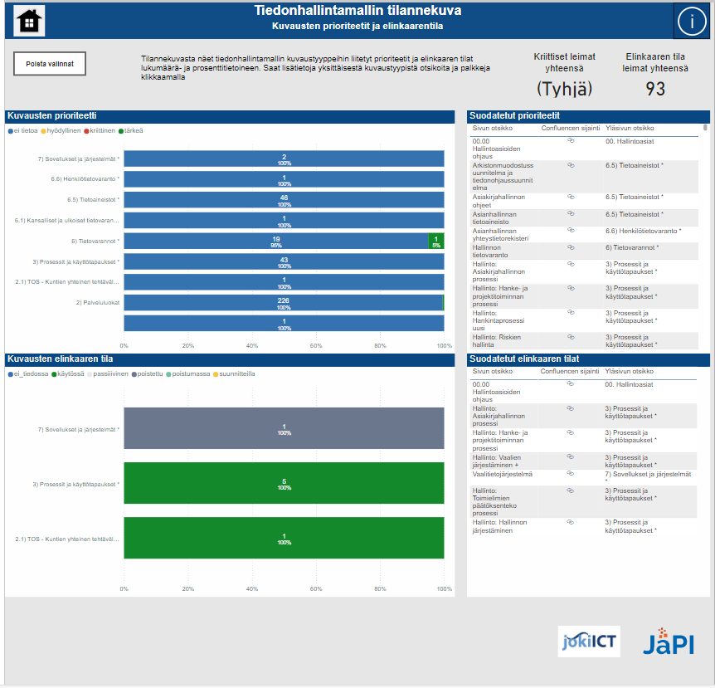
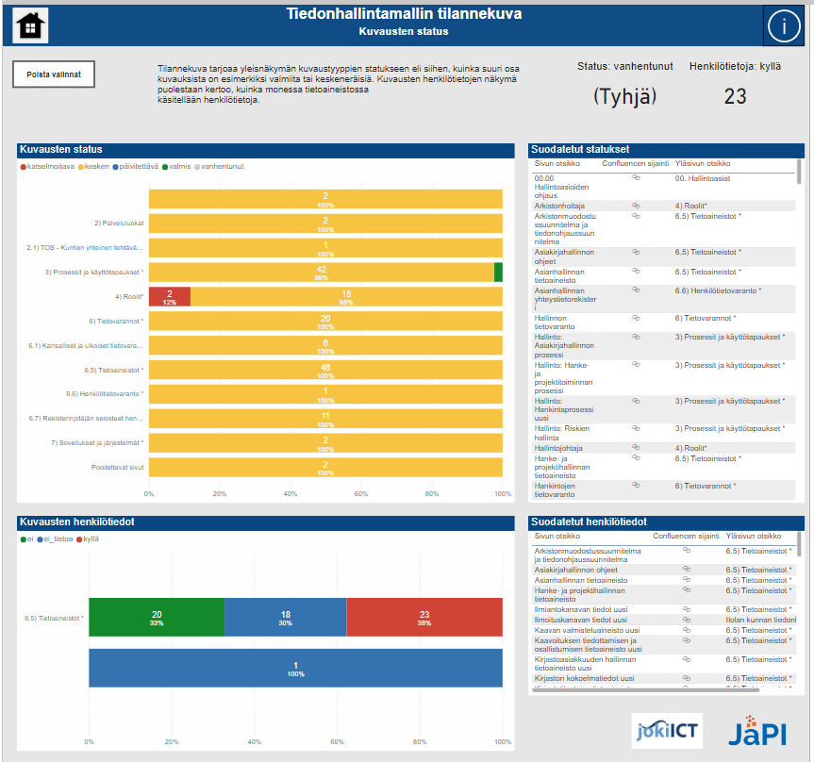
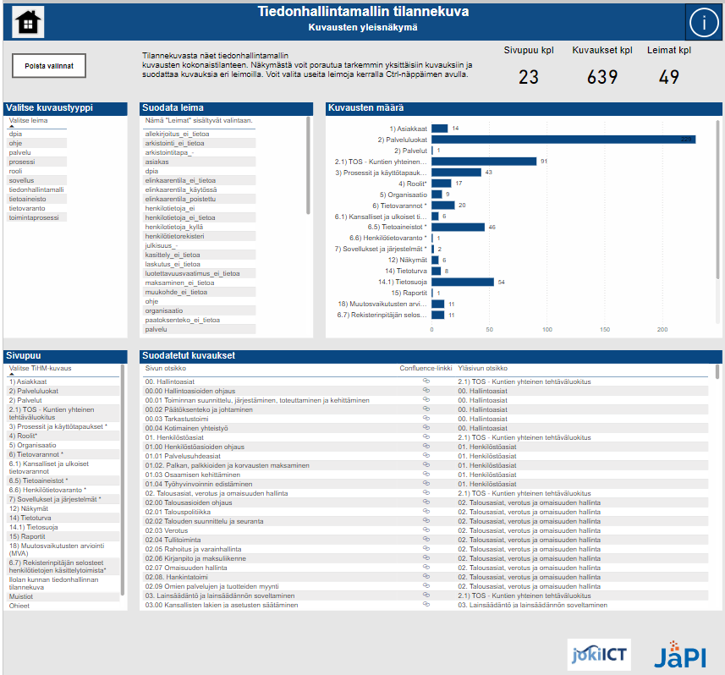
1
TIEDONHALLINNAN
AJANTASAINEN TILANNEKUVA
PowerBI-raportti
Ilolan kunnan datasta

Slide 18
2
ROOLI HYÖTYKÄYTTÖÖN
Henkilöstöpäällikkö
​Rooli-kuvauksessa kuvataan
Tehtävän sisältö ja vastuut
Tehtävää suorittavan henkilöiden nimet
Linkitykset organisaation tasoihin
Rooli-kuvauksen hyödyntäminen
Perehdytys, toiminnon esittely ja tuuraus
Nähdään tehtävän hoitoon liittyvät TiHM kuvaukset​
Tehtävään liittyvät kriittiset/toimenpteitä vaativat kuvaukset​
Vastuulla olevat avoimet tehtävät​
“Sivuroolien" kuvaukset, esim. esihenkilö, luottamushenkilö HR määrittää prosessin, esihenkilö suorittaa tehtävät
Perustiedot | Vastaus
Vastaava viranomainen | Raahen kaupunki
Toimiala | Kaupunginhallitus
Tulosalue | Hallintopalvelut
Tulosyksikkö | Henkilöstöhallinto
Työntekijä(t) | Hilkka Henkilöstöpäällikkö
Tehtävän kuvaus ja vastuut | Henkilöstöpäällikön tehtävänä on.... Henkilöstöpäällikkö vastaa …... Henkilöstöpäällikkö raportoi....
Liittyvät tiedonhallintamallin elementit | Automaattisesti päivittyvä linkki, tässä näkyy ne kuvaukset, joihin tämä rooli on linkitetty
Prosessit
Sovellukset
Tietovarannot
Tietoaineistot
Tietosuojakuvaukset
Muutosvaikutusten arvioinnit
Tietoturva- ja tietosuoja-arvioinnit
Raportit (loukkaus, auditointi...)
Rooliin liittyvät kriittiset kuvaukset
Kameravalvonnan tietoaineisto
Väärinkäytösten ilmoituskanavan tietoaineisto
Työaikaleimausten tietoaineisto
Rooliin liittyvät keskeneräiset kuvaukset
Henkilöstöhallinnon prosessikartta
Kehityskeskustelu
Kehityskeskustelu -tietoaineisto
Henkilöstön muistaminen
Rooliin liittyvät vuosikello-tapahtumat
Tammikuu: Digitiekartan suunnittelu
Maaliskuu: HR raportti edelliseltä vuodelta
Syyskuu: kehityskeskustelujen ja koulutusten toteutumien katselmointi & toimenpiteet
Syyskuu: budjetin suunnittelu
Incoming linkit
elementeittäin
Rooliin liittyvät päivitettävät kuvaukset
Työterveyssovellus
Työntekijärekiseri
HR raportointijärjestelmä
Rooliin liittyvät katselmoitavat kuvaukset
Työajanseurantajärjestelmä
Työvuorosuunnittelujärjestelmä
Työvuorosuunnittelun henkilötietovaranto
Työvuorosuunnittelun tietoaineisto
Incoming linkit
Tilojen mukaan

Slide 19
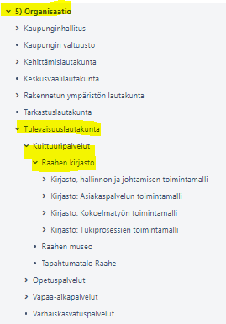
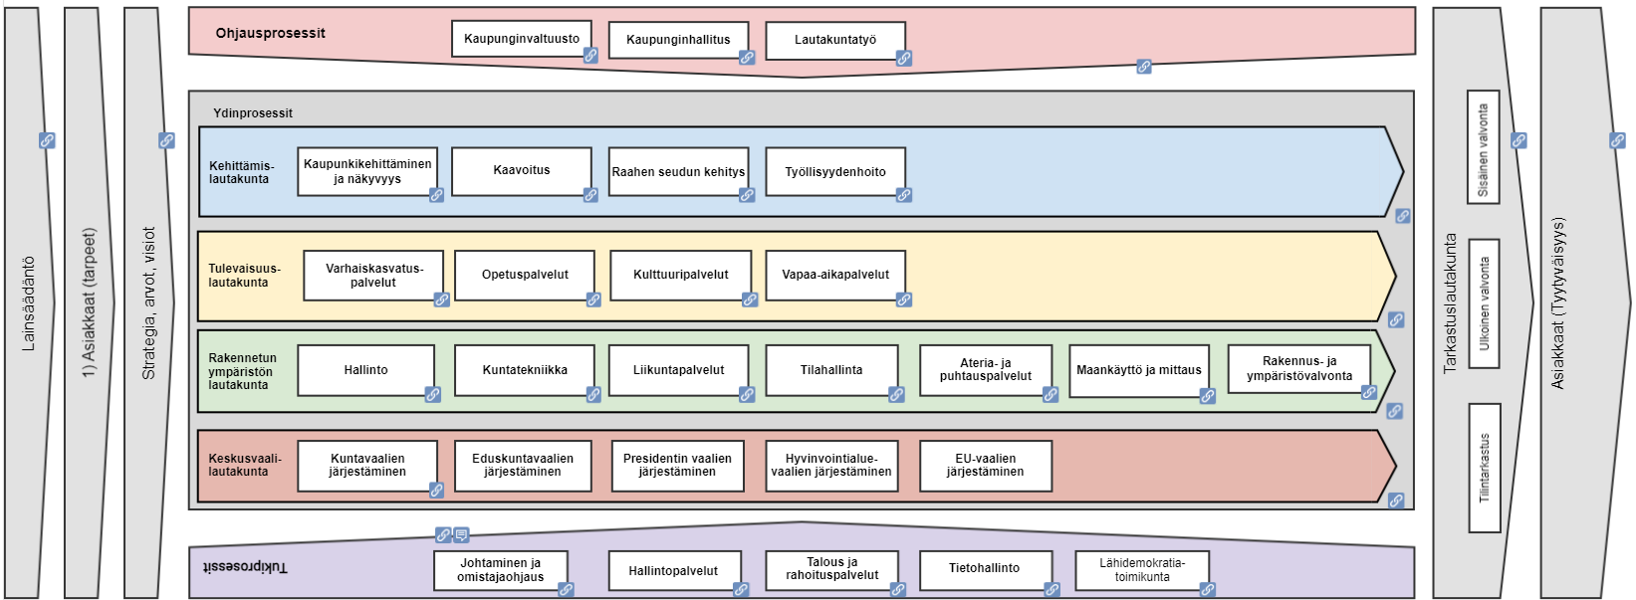
3
ORGANISAATIO HYÖTYKÄYTTÖÖN
Jokaiselle organisaatiotasolle luodaan tiedonhallintamalliin oma kuvaus
Kuvauksesta ilmenee miten kyseistä organisaation tasoa johdetaan, mitkä on sen ydin- ja tukiprosessit.
Kuvaukseen liitetty prosessikartta visualisoi organisaation toiminnan
Mikäli tiedonhallintamallin järjestelmä mahdollistaa, kuvaukset linkitetään näihin organisaatiotasoihin.
Linkitysten myötä kuvauksessa nähdään ne TiHM elementit, jotka toimintoon liittyy
Organisaation ylimmän tason kuvauksesta vastaa organisaation johto
Johto määrittää ylimmän tason prosessit ja niille omistat
Seuraavan organisaatiotason näkyminen prosessikartassa auttaa kokonaisuuden hahmottamisessa
Raahen kaupunki
Raahen Kaupunki

Slide 20
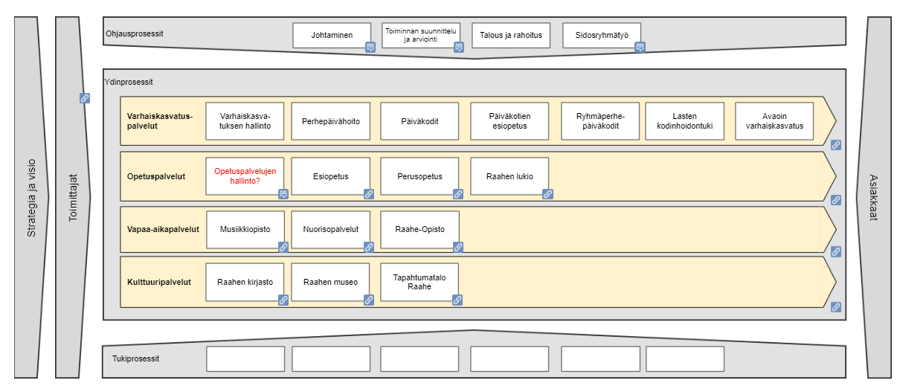
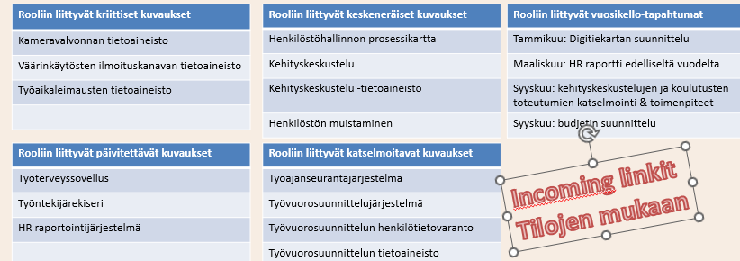
3
TOIMIALA
Tulevaisuuslautakunta
Perustiedot | Vastaus
Toimiala | Tulevaisuuslautakunta
Tulosalue | -
Tulosyksikkö | -
Vastuullinen viranhaltija | Opetus- ja kasvatusjohtaja
Tehtävien ja vastuiden kuvaus | Tulevaisuuslautakunnan tehtävänä on tuottaa palvelut.........
Liittyvät tiedonhallintamallin elementit | Automaattisesti päivittyvä linkki, tässä näkyy ne kuvaukset, joihin tämä toimiala on linkitetty
Prosessit
Sovellukset
Tietovarannot
Tietoaineistot
Tietosuojakuvaukset
Muutosvaikutusten arvioinnit
Tietoturva-ja tietosuoja-arvioinnit
Raportit (loukkaus, auditointi...)
Incoming linkit
elementeittäin
Toimialueen kuvauksessa näkyy automaattisesti kaikki kyseiseen toimialueeseen linkitetyt kuvaukset.
Toimialan kuvaukseen saadaan näkymään erikseen siihen linkitetyt kriittiset, keskeneräiset, päivitettävät ja katselmoitavat kuvaukset.
Kuukausipalaverissa voidaan ottaa yhdeksi kohdaksi käydä läpi toimenpiteitä vaativat kuvaukset ja niiden päivitysaikataulu
Kuvauksen tiedot
Kuvausvastaava | Tulevaisuuslautakunta
Status | VALMIS
Tarkistettu pvm | 5.5.2023

Slide 21
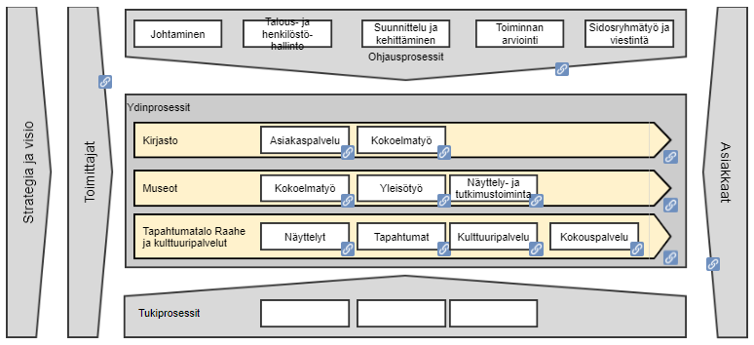
3
TULOSALUE
Kulttuuripalvelut
Perustiedot | Vastaus
Toimiala | Tulevaisuuslautakunta
Tulosalue | Kulttuuripalvelut
Tulosyksikkö | -
Vastuullinen viranhaltija | Kulttuuripalvelupäällikkö
Tehtävien ja vastuiden kuvaus | Kulttuuripalvelut vastaa kirjaston, museon ja tapahtumatalon toiminnasta …...
Liittyvät tiedonhallintamallin elementit | Automaattisesti päivittyvä linkki, tässä näkyy ne kuvaukset, joihin tämä toimiala on linkitetty
Prosessit
Sovellukset
Tietovarannot
Tietoaineistot
Tietosuojakuvaukset
Muutosvaikutusten arvioinnit
Tietoturva-ja tietosuoja-arvioinnit
Raportit (loukkaus, auditointi...)
Incoming linkit
elementeittäin
Tulosalueen kuvauksessa näkyy automaattisesti kaikki kyseiseen tulosalueeseen linkitetyt kuvaukset.
Tulosalueen kuvaukseen saadaan näkymään erikseen siihen linkitetyt kriittiset, keskeneräiset, päivitettävät ja katselmoitavat kuvaukset.
Kuukausipalaverissa voidaan ottaa yhdeksi kohdaksi käydä läpi toimenpiteitä vaativat kuvaukset ja niiden päivitysaikataulu
Kuvauksen tiedot
Kuvausvastaava | Kulttuurisihteeri
Status | VALMIS
Tarkistettu pvm | 5.5.2023

Slide 22
3
TULOSYKSIKKÖ
Kirjasto
Perustiedot | Vastaus
Toimiala | Tulevaisuuslautakunta
Tulosalue | Kulttuuripalvelut
Tulosyksikkö | -
Vastuullinen viranhaltija | Kulttuuripalvelupäällikkö
Tehtävien ja vastuiden kuvaus | Kirjaston tehtävänä on tuottaa asiakkaille elämyksiä, laitata aineistoja ja tukea lukutaidon …......
Liittyvät tiedonhallintamallin elementit | Automaattisesti päivittyvä linkki, tässä näkyy ne kuvaukset, joihin tämä toimiala on linkitetty
Prosessit
Sovellukset
Tietovarannot
Tietoaineistot
Tietosuojakuvaukset
Muutosvaikutusten arvioinnit
Tietoturva- ja tietosuoja-arvioinnit
Raportit (loukkaus, auditointi...)
Tulosyksiköllä näkyy vain Kirjaston tulosyksikköön liitetyt kuvaukset automaattisesti.
Kirjaston kuvauksessa kuvataa mitä kirjastopalveluita tuotetaan, miten kirjastopalvelua ohjataan ja mitä tukiprosesseja toimintaan liittyy
Kuvauksen tiedot
Kuvausvastaava | Kulttuurisihteeri
Status | VALMIS
Tarkistettu pvm | 5.5.2023

Slide 23
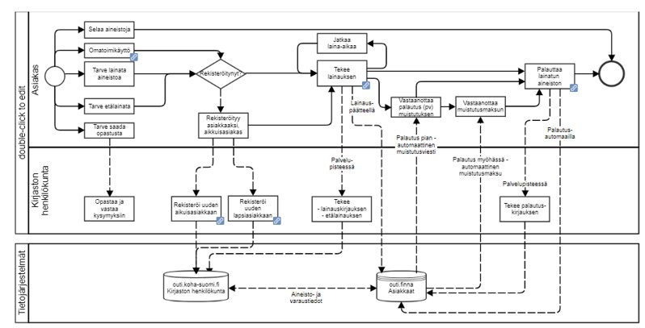
4
PALVELUPROSESSIN KUVAUS
Kirjasto, asiakaspalvelu: lainauspalvelut
Perustieto | Tiedon arvo
Toimiala | Tulevaisuuslautakunta
Tulosalue | Kulttuuripalvelut
Tulosyksikkö | Kirjasto
Vastuullinen (A) | Kirjastopalvelupäällikkö
Suorittaja (R) | Kirjaston henkilökunta
Neuvoja ( C) | Kirjastopalvelupäällikkö, TeamLeader-kirjasto
Tiedotettava (I) | Kirjaston henkilökunta, Kirjastopalvelupäällikkö, Kulttuuripalvelupäällikkö
Prosessityyppi
Tehtäväluokka | Luodaan TOS-tehtäväluokittelu ja linkitetään prosessit niihin > nähdään prosessit tehtäväluokittain
Palveluluokka | Luodaan PTV:n palveluluokittelu ja linkitetään prosessit niihin > nähdään prosessit palveluluokittain
Liittyvät tietovarannot | Outi.finna tietovaranto
Liittyvät tietoaineistot | Linkitä nämä kun tietoaineisto on tunnistettu ja luotu
Liittyvät tietojärjestelmät | Outi.finna Outi.koha-suomi.fi
Luuotettavuusvaatimus | Ei vaadita
Varautumistoimenpiteet | Ei tarvita
Sidosryhmät
Elinkaaren tila | Tuotannossa
Vuosikello | Helmikuu
Näiden tietojen
Perusteella
Prosessi näkyy
Organisaatio-
kuvauksissa
Parannetaan
Kokonaisuuden
hallintaa näillä
luokitteluilla
Perustieto | Tiedon arvo
Kuvausvastuu | Siiri Saastamoinen
Status | KESKEN
Tarkistuspäivä

Slide 24
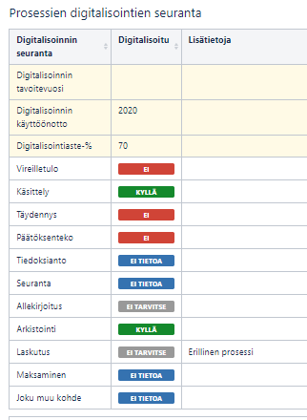
5
DIGITALISAATIOASTE
Palveluiden ja prosessien digitalisointi ja automatisointi vaatii suunnitelmallisuutta ja työkalun, jotta laaja kokonaisuus saadaan hallintaan.
Lisäsimme prosessikuvauspohjaan "prosessien digitalisointien seuranta" taulukon, jossa on digitalisointityöhön kuuluvat asiankäsittelyn / prosessien askeleiden vaiheet ja vaiheille määritellään digitalisoitu-tilat. Oletusarvo on ei tietoa, ja prosessin vaiheille tullaan määrittelemään kyllä=digitalisoitu, Ei =digitalisoimatta, Ei tarvitse= palvelu on maksuton tai digitalisointia ei tällä hetkellä voida tai ei kannata toteuttaa
Loimme seurantanäkymän, jossa on ajantasainen luettelo kaikista prosesseista ja prosessikuvauksista näytetään digitalisointiseurantataulukon vaiheet. Luettelosta nähdään mitä prosesseja ja minkä verran on digitalisoitu ja mitä on suunniteltu digitalisoitavaksi.
ESIM HYÖDYSTÄ: Mikäli suomi.fi-maksut –palvelua ei ole vielä hankittu, mutta kunnassa on maksullisia palveluita. Näiden prosessien Maksaminen = EI --> kun palvelu on otettu käyttöön, saadaan lista palveluista joihin maksaminen otetaan mahdollisuukseien mukaan käyttöön.

Slide 25
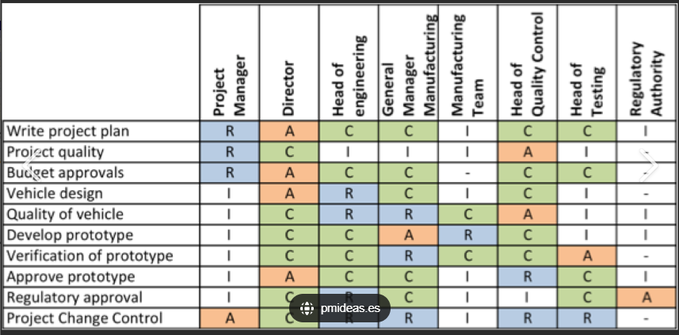
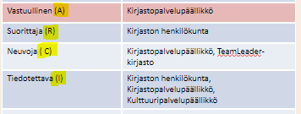
6
RACI –VASTUUNJAKOTAULUKKO (visio)
Prosessi | Vastuullinen viranhaltija (omistaja) (A) | Käytännön vastuuhenkilö (R) | Neuvoja (C) – tulossa? | Tiedotettava (I)- tulossa?
Kehityskeskeskustelu | Henkilöstöpäällikkö | Esihenkilö | Henkilöstöhallinnon asiantuntija | Esihenkilö, Toimialajohtaja, Tulosaluejohtaja, Henkilöstöhallinnon asiantuntija
Aineiston lainaus | Kirjastopalvelulpäällikkö | Kirjaston henkilökunta, Itsepalveluasiakas | Kirjaston henkilökunta, Kirjastopalvelupäällikkö | Kirjaston henkilökunta, Itsepalveluasiakas, Kulttuuripalvelupäällikkö
Käyttäjätunnuksen tilaaminen | Tietohallintopäällikkö | ICT palvelun tuottaja, Esihenkilö, Tulosaluejohtaja | Tietohallinnon asiantuntija | ICT palvelun tuottaja, Esihenkilö, Tietohallinto, Toimialajohtaja, Tulosaluejohtaja
Rakennusluvan haku | Johtava rakennustarkastaja | Asiakas, Rakennusvalvoja, Vastaava rakennusmestari, Lupasihteeri, Rakennustarkastaja | Lupasihteeri, Rakennustarkastaja | Asiakas, Rakennusvalvoja, Vastaava rakennusmestari, Lupasihteeri, Rakennustarkastaja
Hanketiimille esiteltiin RACI-taulukko ja kysyttiin olisiko tällaiselle taulukolle tarvetta.
Pohdinnan jälkeen hoksattiin, että prosesseille määritellään jo vastuuhenkilö ja suorittajat, joten jos prosesseille lisätään vielä neuvoja ja tiedotettava metatieto, meillä on vastuumatriisiin tarvittavat tiedot valmiina.
Luotiin näkymä jonne tuotiin prosessit ja nämä neljä metatietoa, näin tiedonhallintamalliin saadaan prosessikuvauksista vastuunjakotaulukko.
Integroimalla RACI-vastuunjakotieto tiedonhallintamallin prosessikuvaukseen, tieto on tiedonhallintamallissa eikä erillistä dokumenttia tarvitse ylläpitää.
R = Responsible (suorittaja, tekee työn)​
A = Accuntable (vastuullinen, omistaja)​
C = Consulted (Neuvoja, auttaa jos kysyttävää)​
I = Informed (tiedotettava esim. jos prosessi muuttuu)
RACI taulukko eli vastuunjakotaulukko on usein erillinen asiakirja josta tehtävien vastuutietoja haetaan ja jossa tietoa ylläpidetään.
RACI-taulukossa on riveinä tehtävät / palvelut ja sarakkeissa prosessiin liittyvät sidosryhmät ja taulukkoon määritellään prosesseille vastuulliset, suorittajat, neuvojat ja tiedottavat roolit R, A, C, I kirjaimilla (esimerkki pmideas.es)

Slide 26
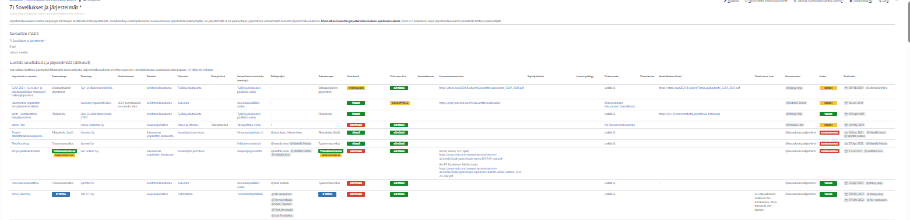
7
TIEDONHALLINTAMALLIN LAADUNVALVONTA
Jotta tiedonhallintamalli on hyödynnettävä ja täyttää lain vaatimukset, sen sisältöä on ylläpidettävä ja laatua valvottava.
TiHM koordinaattorit, tuutorit/tukihenkilöt, vastaavat viranhaltijat, esihenkilöt, tukitoiminnot valvovat kuvausten laatua ja puuttuvat poikkeamiin.
Voidaan katsoa yksittäisen kuvauksen sisältöä tai luodaan näkymä, jossa tarkastellaan sovellusten sisältöjä taulukkomuodossa.
Taulukon tietoja voidaan aakkostaa eri metatietojen perusteella.
Sovellusluettelosta voidaan tarkastaa, että kaikilla on toimittaja, vastuullinen viranhaltija, 2 pääkäyttäjää nimitasolla jne. ja lisätä puuttuvat tiedot
Kuvaukset voidaan laittaa tarkistuspäivän mukaiseen järjestykseen ja vaihtaa tila katselmoitava, jos tarkistuspäivästä on yli 12 kk
Organisaatio- ja rooli-kuvauksiin on lisätty näkymät toimenpiteitä vaativista kuvauksista (kesken, katselmoitava, päivitettävä, vanhentunut). Näitä näkymiä kannattaa hyödyntää esimerkiksi kuukausupalavereissa ja vastuuttaa kuvausten päivitykset.

Slide 27
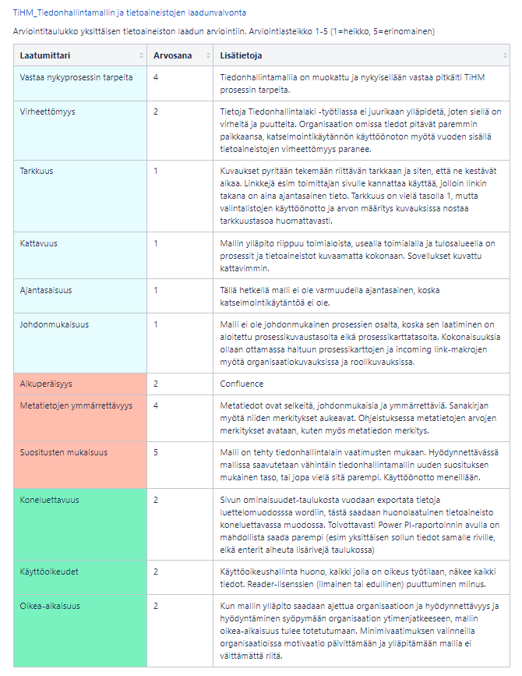
7
TIETOAINEISTOJEN LAADUNVALVONTA (visio)
Tietoaineistojen laadusta puhutaan paljon, mutta tietoaineistojen laadukkuutta ei useinkaan arvioida
Tietoaineistojen laadun arviointi voitaisiin tehdä tietoaineiston tai varannon yhteyteen lisättävällä arviointitaulukolla
Taulukosta arvioinnit on mahdollista saada luettelonäkymään
Arviointeja voitaisiin aloittaa tietoaineistoille, joiden laadulla on merkitystä tiedolla johtamisen tai päätöksen tekoon
Tekoälyn hyödyntäminen edellyttää laadukkaita tietoaineistoja
Esimerkinä Tiedonhallintalain tietoaineistokuvaus, johon on lisätty hahmotelma millainen laadunarviointitaulukko voisi olla, pitkälti sama idea kuin digitalisointiaste –taulukolla. Confluence, tiedonhallintamallin tietoaineisto (JäPI hahmotelma) - Tiedonhallintalaki - docs.jict.fi - Confluence

Slide 28
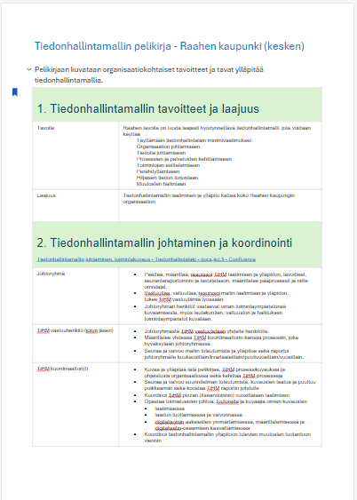
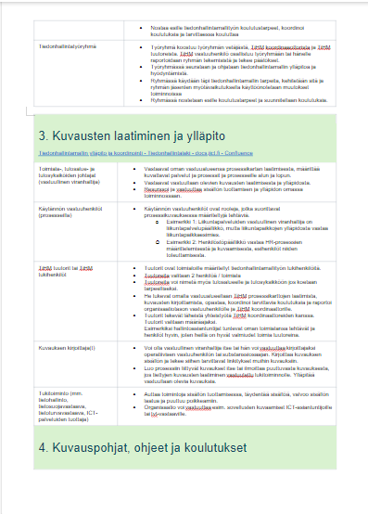
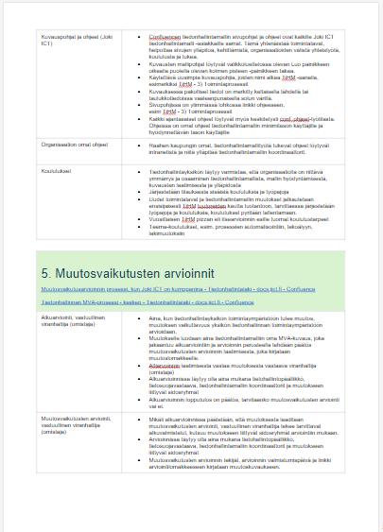
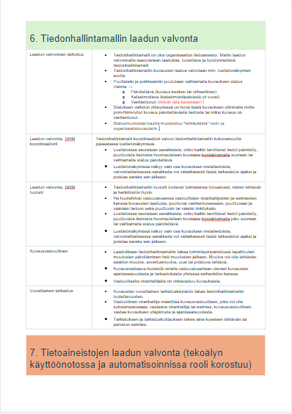
PELIKIRJA, TIHM-PIZZA ELI
ITSEARVIOINTI JA TIHM-TIEKARTTA
8
Tiedonhallintamalli-työkalun toimittaja tarjoaa sovelluksen, kuvauspohjan sekä käyttö- ja kuvausohjeet.
Mikäli kaupallista sovellusta ei ole hankittu, kuvauspohjat, käyttö- ja kuvausohjeet laaditaan itse
Riippumatta tiedonhallintamallin toteutustavasta, jokaisella organisaatiolla on oma tapa toimia
Toiminnan organisointi, roolit, vastuuttaminen, koulutus ja laadunvalvonta ovat tärkeitä asioita määritellä
Tiedonhallintamallin mallipelikirjassa ”TiHM pelikirja” on kuvattu yksi tapa miten tiedonhallintamallityötä johdetaan, koordinoidaan ja ylläpidetään.
TiHM pelikirja –mallin voi kopioida itselle ja muokata siitä oman kunnan näköisen pelikirjan.
Pelikirja voidaan jakaa intrassa, jolloin se on kaikkien saatavilla.

Slide 29
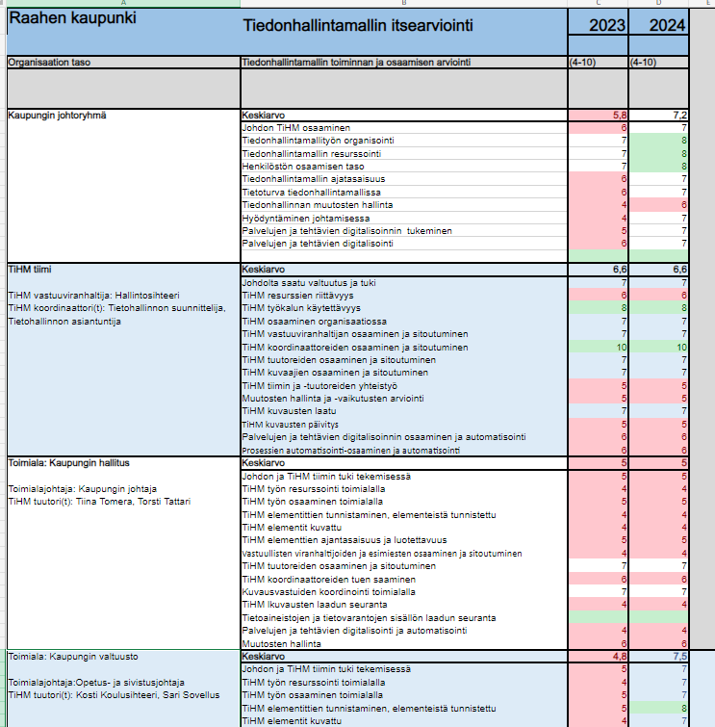
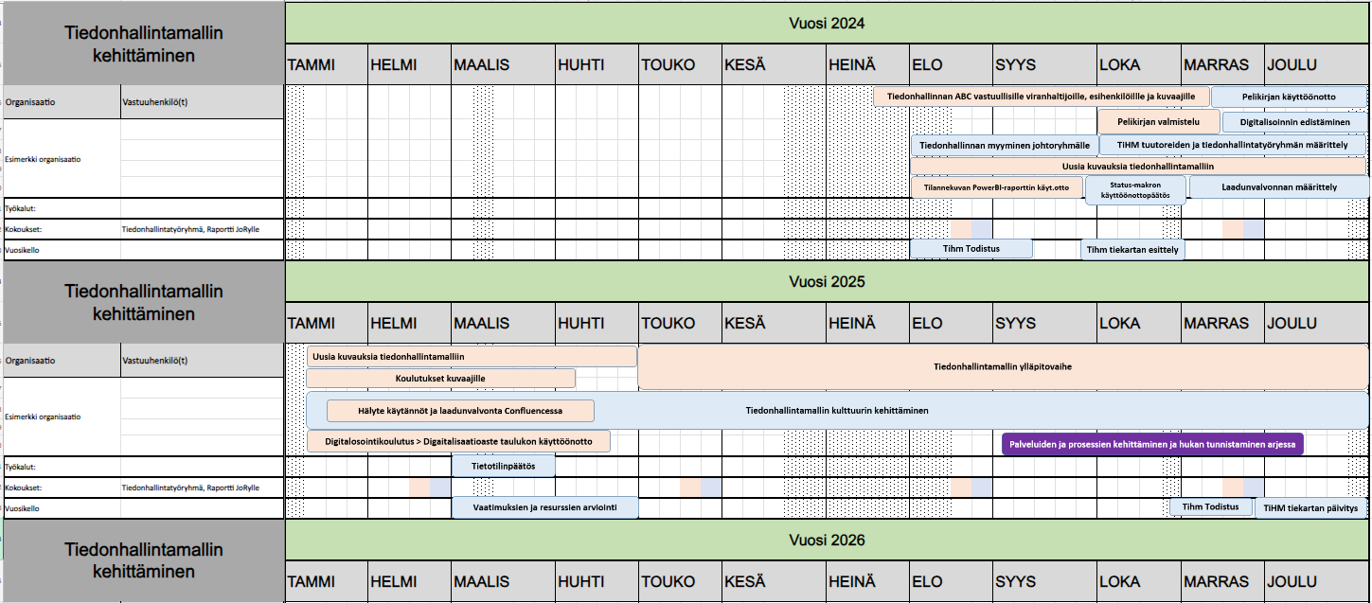
PELIKIRJA, TIHM-PIZZA ELI ITSEARVIOINTI JA TIHM-TIEKARTTA
8
Tiedonhallintamallin valmiusastetta ja laatua on mahdoton arvioida ilman siihen kehitettyä työkalua
Kalajoen vetämässä Digityy-hankkeessa laadittiin organisaatioille tietoturvaan ja tietosuojaan liittyvä itsearviointilomake, Kyber-pizza.
Hanketiimi innostui lomakkeesta ja tilasi Joki ICT:ltä vastaavaan itsearviointilomakkeen tiedonhallintamallin. Ensimmäinen itsearviointi on suoritettu Tomi Isohannin fasilitoimana.
Lomakkeella johto, TiHM-tiimi ja toimialat arvioivat omalla vastuualueellaan olevan tiedonhallintamallin tilan kysymysten avulla, vastaukset valitaan vaihtoehdoista kyllä-ei-en osa sanoa.
Todistuksen pohjalta laaditaan jokaiselle organisaatiolle TiHM tiekartta.
Hanke kysyi tiedonhallintalautakunnan puheenjohtajalta millä tavalla tiedonhallintamalli hyväksytään ja vastaus oli että tyyli on vapaa, organisaatio sen itse päättää. Itsearviointilomake voisi olla tähän hyvä mittari. Kunnanhallitus voisi hyväksyä tiedonhallintamallin kun itsearvioinnista ilmenee, että asetettu vaatimustaso on saavutettu.

Slide 30
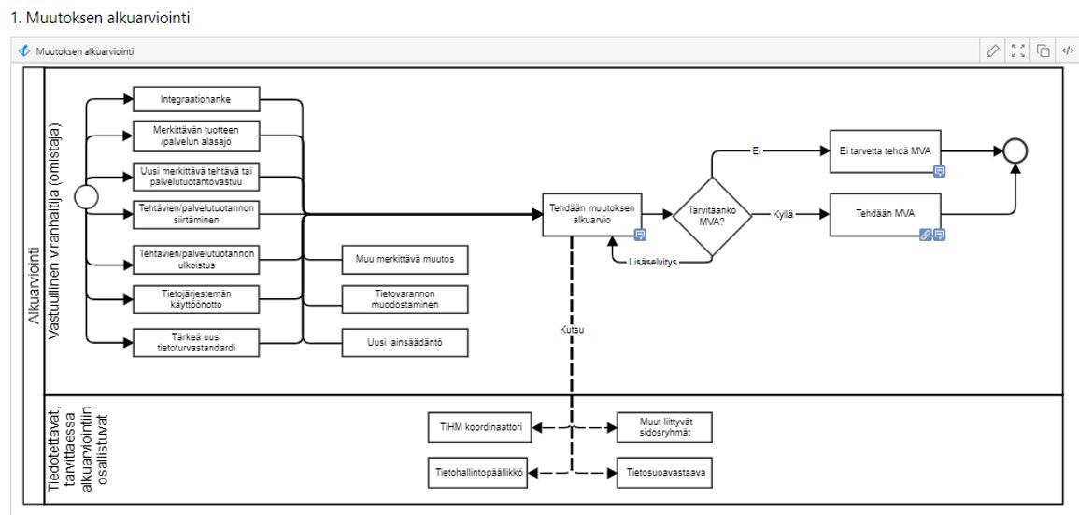
9
TIHM HYÖDYNTÄMINEN MUUTOSTILANTEISSA​
Prosessikuvaukset tilanteisiin, joissa MVA pitää arvioida/laatia
Integraatio –hankkeista
Merkittävät tuotteen/palvelun alasajo
Uusi merkittävä tehtävä tai palveluvastuu
Tehtävän / palvelun siirtäminen
Tehtävä/palvelun ulkoistus
Tietojärjestelmän käyttöönotto
Tärkeä uusi tietoturvallisuusstandardi
Muu merkittävä muutos
Tietovarannon muodostaminen
Uusi lainsäädäntö
Hallinnollinen tai
tietojärjeselmämuutos
Muutoksen alkuarviointi ja MVA-arviointi
Muutoksen alkuarviointi tehdään ja dokumentoidaan aina
Muutoksen alkuarvioinnin perusteella arvioidaan, tehdäänkö muutosvaikutusten arviointi (MVA)
Tämä meillä on vielä kesken, mutta pohdimme että itse muutosvaikutusten arviointi voisi olla muutos-asian liitteenä asianhallintajärjestelmässä, siihen osallistujat nimi- ja organisaatiotasolla olisi muutosarviointilomakkeella tietoina ja linkki itse asianhallinnan järjestelmän dokumenttiin
Muutosarviointi (alkuarviointi) Muutosvaikutusten arviointi (MVA)
Muutosarvionnin nimi | Vastuullinen viranhaltija (omistaja) | Alkuarviointiin osallistujat | Muutosarvioinnin johtopäätös, tehdäänkö MVA? | Alkuarviointi hyväksytty | MVA aloitettu | MVA organisaatiot | MVA osallistujat | MVA hyväksytty | Linkki arviointilomakkeeseen (Dynasty)
Työllisyyspalveluiden siirto kunnille | Työllisyydenhoidon päällikkö | Tiina Työkkäripäällikkö, Teppo Tietosuoja, Tuula Tietopomo, Saija TiHM-koordinaattori | Kyllä | 21.1.2024 | 1.2.2024 | Työllisyyden hoito, Tietohallinto, Hallintopalvelut, | Tiina Työkkäripäällikkö, Risto Työkkärivirkailija, Teppo Tietosuoja, Tuula Tietopomo, Saija TiHM-koordin. | 20.2.2024 | Dlskdosjif 323093dk90ikfkd09w3k
Revit -sovelluksen hankinta | Johtava rakennustarkastaja | Janne Päätarkastaja, Teppo Tietosuoja, Tuula Tietopomo, Saija TiHM-koordinaattori | Ei

Slide 31
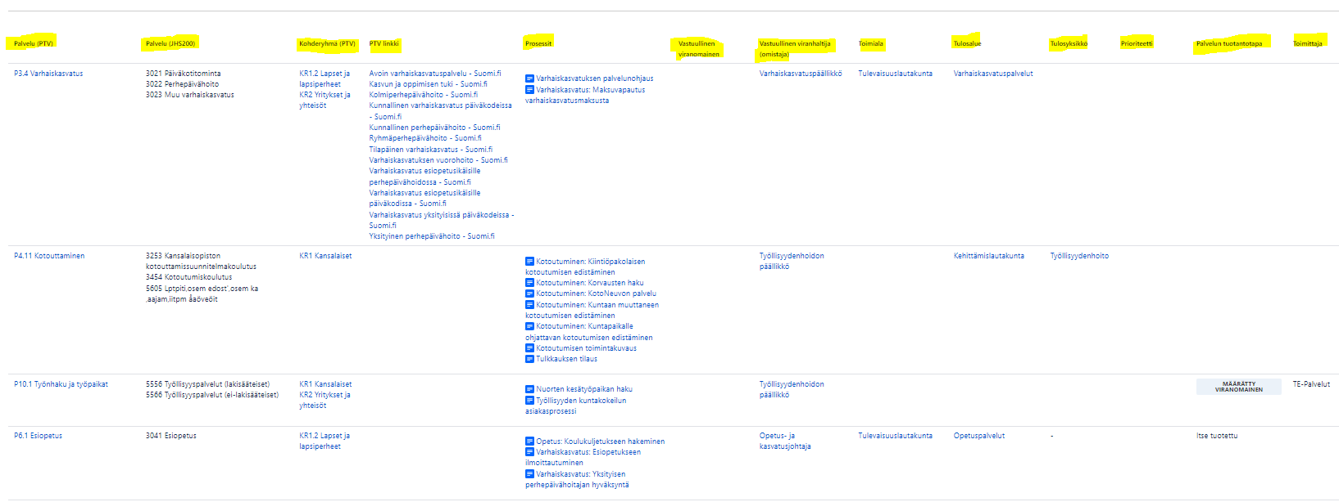
10
PALVELULUOKAT ​
P2.1 - Rakentaminen
Perustiedot | Vastaus
Palvelu (JHS200) | 4201 Rakennusvalvonta 5351 Kunnallinen rakennuttaminen
Käyttäjäryhmä (PTV) | KR1 Kansalaiset KR2 Yritykset ja yhteistö KR3 Viranomaiset
Avainsana (PTV) | Rakennusvalvonta (JUPO)* rakennuttaminen (JUPO)*
PTV palvelu | Purkamislupa . Suomi.fi Rajan näöyttö ja rajakäyskänti - Suomi.fi Rakennuslupapalvelut – Suomi.fi Rakennusvalvonnan arkistointipalvelut – Suomi.fi Tietojärjestelmään rekisteröinti - Suomi.fi
Prioriteetti | TÄRKEÄ
Vastaava Viranomainen | Raahen Kaupunki
Toimiala | Rakennetun ympäristön lautakunta
Tulosalue | Rakennus- ja ympäristövalvonta
Tulosyksikkö | Rakennusvalvonta
Vastaava viranhaltija (omistaja) | Johtava rakennustarkastaja
Palvelun tuotantotapa | Itse tuotettu
Toimittaja | -
Olemme luoneet Julkisen palvelun luokittelu-nimikkeistön (P1-P28) Confluencen tiedonhallintamalliin
Palveluluokilla on metatiedot JHS200 luokitukseen, käyttäjäryhmiin, PTV-palveluun linkki, vastuuorganisaatiot, palvelun tuotantotapa ja toimittaja
Prosessi- ja sovellus-kuvauspohjissa on Palvelut –metatieto, johon linkitetään ne palveluluokat, joihin kuvaukset liittyy
Palveluluokitteluun on lisätty toiminto, joka näyttää siihen liittyvät prosessit ja sovellukset
Luotu näkymä, jossa näkyy palvelut, mitkä prosessit palveluihin on kuvattu. Auttaa tunnistamaan prosessit jotka on kuvattu ja näyttää tyhjää, jos joitain prosesseja ei ole kuvattu
Liittyvät tiedonhallintamallin elementit | Automaattisesti päivittyvä linkki, tässä näkyy ne kuvaukset, joihin tämä rooli on linkitetty
Prosessit
Sovellukset

Slide 32
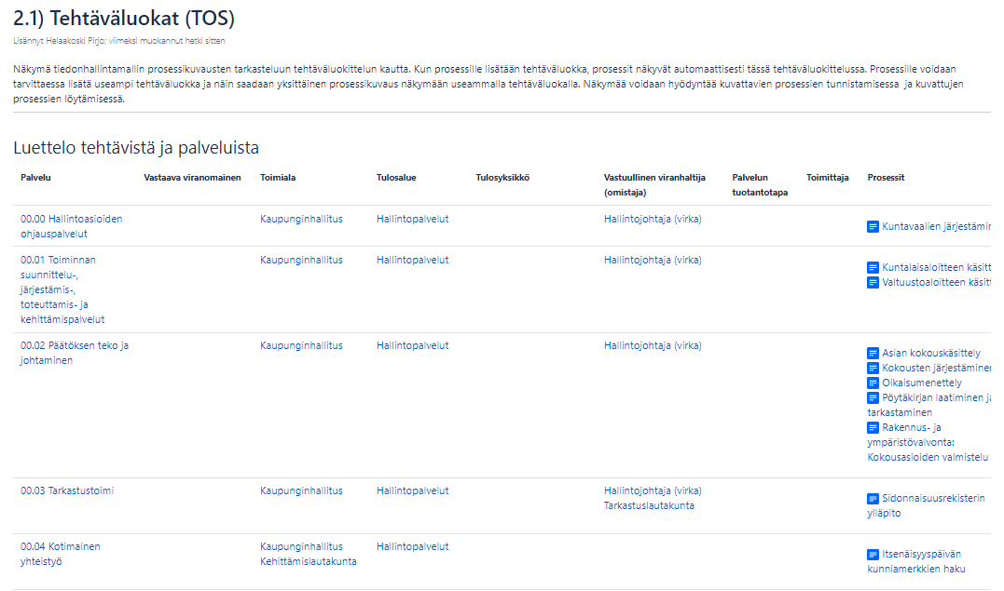
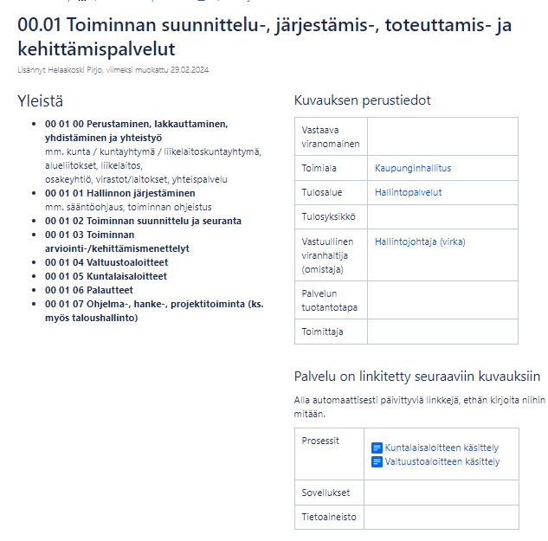
10
TEHTÄVÄLUOKAT ​
Koska tarve löytää prosesseja on monen laisia ja kuntien tehtäväluokittelu on asia hallinnan kautta tuttu, päätettiin lisätä kuntien tehtäväluokittelu tiedonhallintamalliin.
Tehtäväluokat ovat pääosin sisäisiä tehtäviä, joihin ei palveluluokituksesta löydy omaa luokkaa
Kun tehtäväluokka (luokat) lisätään prosessikuvauksiin, tehtävään liittyvät prosessit näkyvät tehtävän näkymässä. Tehtäväluokittelun näkymä auttaa sekä prosessien tunnistamisessa että tehtyjen kuvausten löytymisessä
Varsinkin pienissä kunnissa on haastavaa löytää resursseja kuvaamaan prosesseja tai prosessit on kuvattu tarkkaan jossain toisessa järjestelmässä.Pilotoimme parhaillaan onko riittävä, jos linkittää palvelu- ja tehtäväluokille ne sovellukset, tietovarannot, henkilötietovarannot, tietoaineistot, joita kyseisessä palvelu- ja tehtäväluokassa hyödynnetään.

Slide 33
11
TOIMITTAJATIETOJEN
HYÖDYNTÄMINEN (visio)
Hankkeessa huomasimme, että organisaatiot keräävät ja hyödyntävät vähän toimittajatietoa. Kun toimittajista kerätään kollektiivisesti tietoa tiedonhallintamalliin, koko organisaatiolla on saatavilla sama, ajantasainen tieto esim palvelukyvykkyydestä, sijainnista, rajapintojen käytöstä. Miettikää mitä tietoja olisi hyödyllistä nähdä toimittajan tiedoista
Kumppanityyppi
Tiedon kriittisyys
Korvattavuus
Sijainti
Etäyhteydet
Toimittaja-auditoinnit
Laatuseuranta
Rajapintojen käyttö/hinnoittelu
Toimitusvarmuus
Palveluiden vasteaika / palvelupyynnön hinnoittelu
Perustiedot | Vastaus
Toimittajan nimi | Kuntien Tiera
Yhteyshenkilö | Sakari Sankari, 044 9393 322 sakari.sankari@tiera.fi
Tietosuojavastaava | Annika Tarkka, 044 9393 325 Annika.tarkka@tiera.fi
Yrityksen kuvaus | Kuntien Tiera Oy on lähes 400 kuntaorganisaation ja hyvinvointialueiden omistama inhouse-yhtiö ja Yhteiskunnallinen yritys. ….
Kysymys | Toimittajatietoa
Etäyhteydet
Elinkaaren tila
Prioriteetti
Kumppanityyppi tai tuotantotapa
Kuinka tärkeää tietoa kumppani käsittelee | Normaali
Kumppanin korvattavuus | Heikko
Kumppanin sijainti GDPR näkökulmasta | EU/ETA
Rajapintojen käyttö / hinta
Palvelupyyntöjen vasteaika / hinta
Asiakasrekisteri
Toimittaja toimittaa | Vastaus
Sovellukset
Laitteet
Auditoinnit
Tietoturva- ja suojaloukkaukset

Slide 34
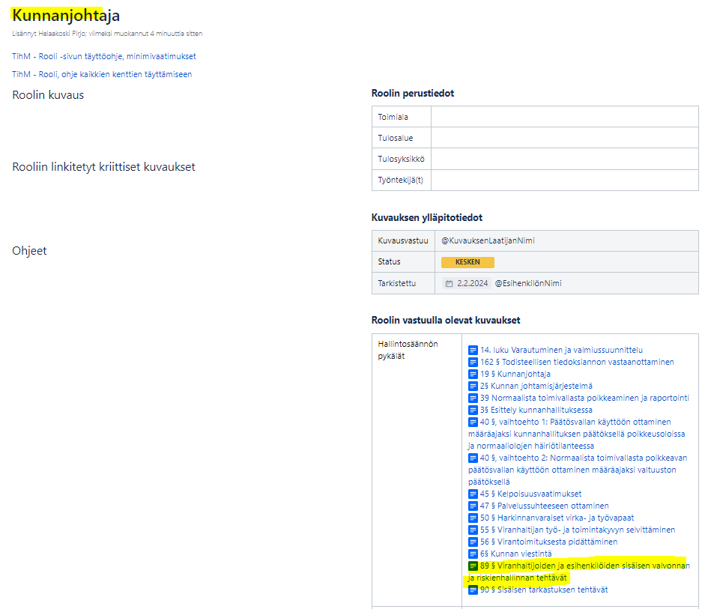
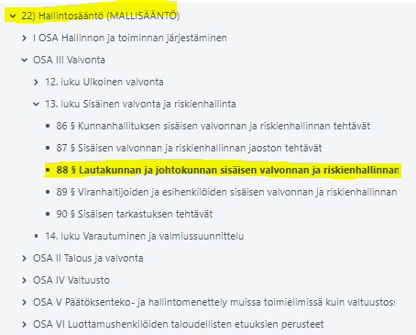
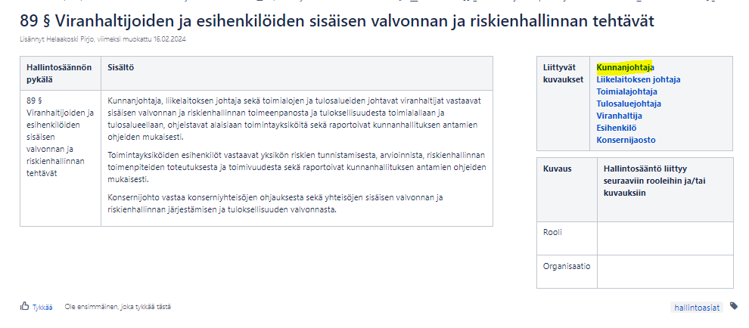
12
HALLINTOSÄÄNNÖN PYKÄLÄT TIEDONHALLINTAMALLLIIN (visio)
Hallintosääntö on pakollinen ja yleensä erillinen asiakirja, jonka valtuusto hyväksyy
Hallintosäännön päivittäminen ja hyödyntäminen vaihtelee kuuleman mukaan organisaatiokohtaisesti.
Pilotti 1: Confluence-ympäristöön rakenteista hallintosääntöä
Jokaiselle pykälälle on luotu kuvaus
Kuvaukseen on linkitetty ne rooli- ja organisaatiokuvaukset, joita hallintosäännön pykälä koskee
Roolin tai organisaation toimintaa ohjaavat hallintosäännön pykälät näkyvät näissä kuvauksissa
Ongelmaksi jäi: miten hallintosäännön pykälät lukitaan ja miten niistä saadaan luotua julkaisukelponen sääntö, jonka valtuusto hyväksyy.
Pilotti 2, Kalajoen kunta: tiedonhallintamalli M-Filesissa, kaikilla pääsy, rakentavat rakenteisen hallintosäännön M-Filesiin

Slide 35
13
VUOSIKELLO
PROSESSIKUVAUKSEEN (visio)
JäPI:n tukitunnilla nousi esille tarve vuosikellosta, voisiko sen saada tiedonhallintamallin prosessikuvauksiin?
Perustelu pyynnölle oli, että varsinkin uusilla esihenkilöillä menee vuodesta kahteen ottaa haltuun rutiinityön lisäksi vuosittain toistuvat tehtävät, vuosikello olisi hyvä apu tässä
Asiaa tutkittiin ja se oli helppo toteuttaa
Lisäsimme prosessikuvauksen taulukkoon vuosikello-metatiedon ja luotiin siihen valintalista kuukausista sekä oletusarvoksi Ei tarvetta
Palvelun kuvaaja määrittää vuosikelloon kuukauden, VAIN jos prosessin toistuvuus on vuosikellomainen, kerran pari vuodessa
Luotiin näkymä jossa näkyy kaikki vuosikellon mukaiset tehtävät
Lisättiin rooli ja organisaatiokuvauksiin vuosikello-näkymä, jossa näkyy kuukausittain harvoin toistuvat tehtävät kuten avustuksen haku, talousarvion laatiminen, vuosilomien ajankohdat, kesälomittajien rekrytointi, kunniamerkkien haku
Perustieto | Tiedon arvo
Toimiala | Tulevaisuuslautakunta
Tulosalue | Kulttuuripalvelut
Tulosyksikkö | Kirjasto
Vastuullinen (R) | Kirjastopalvelupäällikkö
Suorittaja (A) | Kirjaston henkilökunta
Neuvoja ( C) | Kirjastopalvelupäällikkö, TeamLeader-kirjasto
Tiedotettava (I) | Kirjaston henkilökunta, Kirjastopalvelupäällikkö, Kulttuuripalvelupäällikkö
Prosessityyppi
Tehtäväluokka | Luodaan TOS-tehtäväluokittelu ja linkitetään prosessit niihin > nähdään prosessit tehtäväluokittain
Palveluluokka | Luodaan PTV:n palveluluokittelu ja linkitetään prosessit niihin > nähdään prosessit palveluluokittain
Liittyvät tietovarannot | Outi.finna tietovaranto
Liittyvät tietoaineistot | Linkitä nämä kun tietoaineisto on tunnistettu ja luotu
Liittyvät tietojärjestelmät | Outi.finna Outi.koha-suomi.fi
Luuotettavuusvaatimus | Ei vaadita
Varautumistoimenpiteet | Ei tarvita
Sidosryhmät
Elinkaaren tila | Tuotannossa
Vuosikello | 01 TAMMIKUU

Slide 36
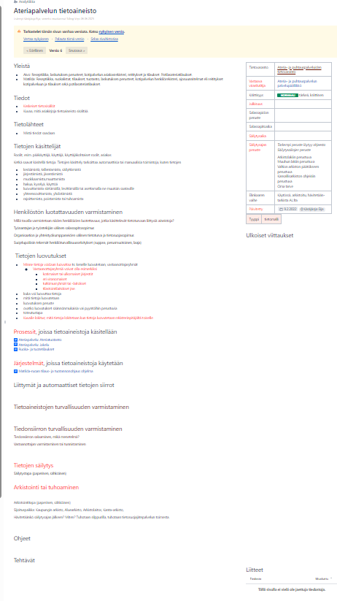
CONFLUENCEN KUVAUSPOHJAT, METATIEDOT JA OHJEET
14
LÄHTÖTILANNE
Hankkeen alussa kuvauspohjat sisälsivät paljon ohjeistusta
Erilliset kuvausohjeet eivät olleet ajantasaisia.
Pakolliset tiedot oli punaisella fontilla
Kuvauspohjissa ei ollut valintalistoja, vaan metatietojen arvo kirjoitettiin käsin ja valittiin arvolle taustaväri jos ne oli metatiedolle määritelty ohjeessa.
Samaa tarkoittavaa metatietoa oli kahdella nimellä, esim prioriteetti ja kriittisyys
Kuvauspohjissa oli suuri määrä ohjetekstiä, hankala hahmottaa mikä oli ohjetekstiä ja mikä kuvauksen tietoa
OHJETYÖRYHMÄ
Anita Rättyä, Aija Tirkkonen, Virpi Stång, Tiia Brinck ja Pirjo Helaakoski
LOPPUTULOS
Kävimme lähes vuoden ajan tiedonhallintamallin kuvauspohia läpi testikannassa
Kävimme kaikki metatiedot, niiden formaatit ja käyttötarkoitukset läpi
Lisäsimme Incoming link-makroja (osa perustiedot-taulukkoon, osa kuvaukseen)
Poistimme kuvauspohjista ohjetekstit
Kaikkialla musta fontti, pakollisuus keltaisella tähdellä ja perustiedot-taulukossa roosalla solun taustavärillä
Päivitimme kuvauspohjien layoutin ja visuaalisoimme niitä
Anita ja Aija laativat kuvauspohjille erilliset ohjeet, jotka lötyvät conf.ohjeet –työtilasta
Esitimme valintalista-työkalun hankkimista jonka Joki ICT:n omistajaohjausryhmä hyväksyi. Loimme valintalistat ja käyttööntimme ne kuvauspojiin
KÄYTTÖÖNOTTO
Organisaatiot käyttävät uusia kuvauspohjia uusiin kuvauksiin
Riippuen organisaation resursseista, he ovat takautuvasti päivittäneet vanhat kuvaukset uuden kuvauspohjan mukaisesti, tämä työ on edelleen käynnissä. Päivitystyössä on ollut mahdollista hyödyntää hankekoordinaattorin tukea.
Vanha pohja

Slide 37
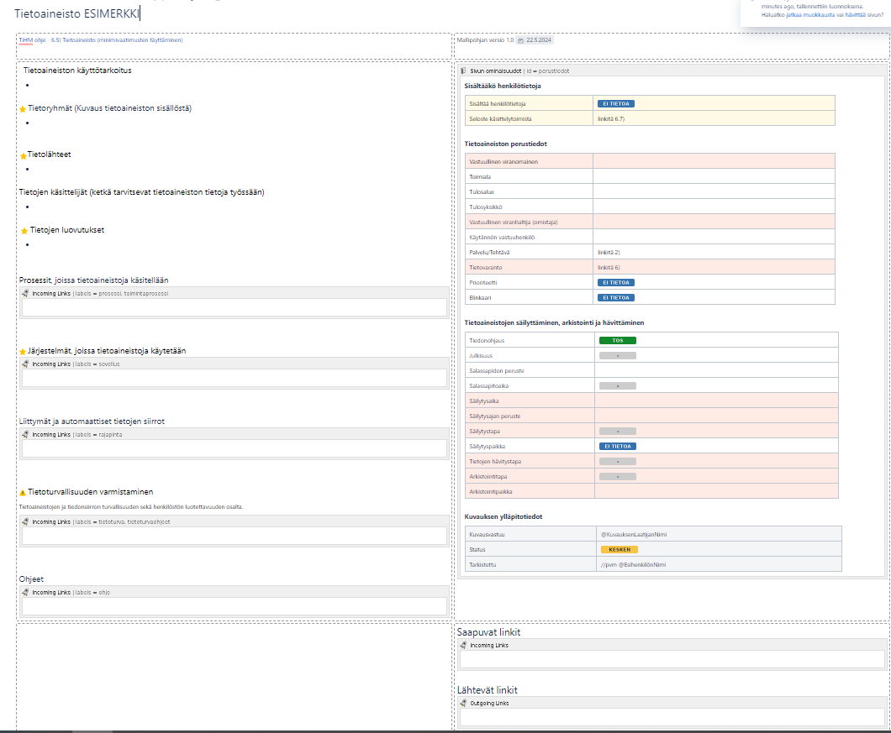
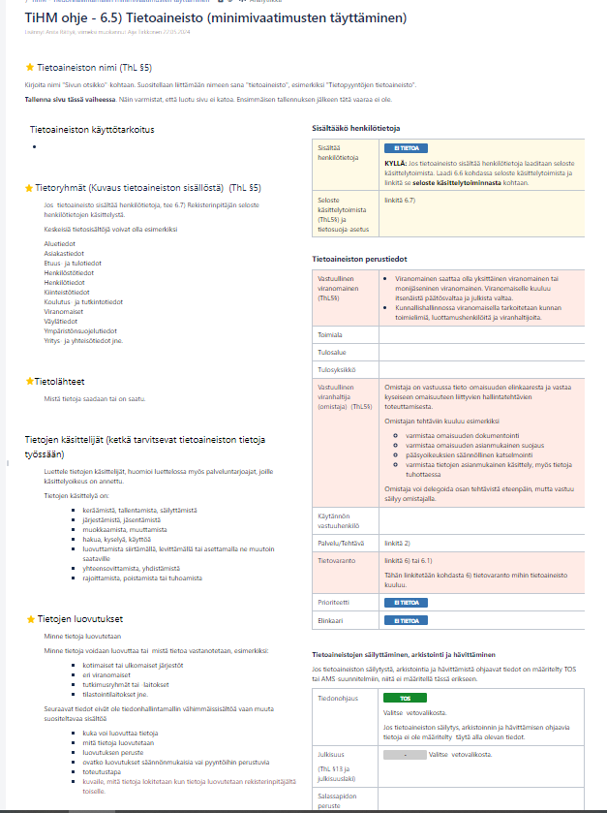
CONFLUENCEN KUVAUSPOHJAT, METATIEDOT JA OHJEET
14
Uusi pohja

Slide 38
Organisaatiokuvaukset
Prosessikartat ja linkitykset kuvausten välillä
Tilannekuva
Kuvauksiin aina organisaatiotieto
Kuvaukset näkyvät organisaatiokuvauksissa
Kiitos mielenkiinnosta!
Vastuutaulukko
RACI
Hallintosäännön pykälät
tiedonhalintamalliin
Kehittäkää oma tiedonhallintamalli hyödynnettäväksi, tehkää yhteistyötä, hommatkaa yhteisiä koulutuksia, hyödyntäkää toistenne osaamista ja valmista materiaalia
Roolilla nähdään siihen liittyvät kuvaukset elementeittäin.
Tiedonhallintamallin
Tilannekuva johdolle
Toimittajatietojen hyödyntäminen
Tietoaineistojen laadunvalvonta
Tiedonhallintamallin itsearviointi
Palvelu- ja tehtäväluokituksen hyödyntäminen palvelukokonaisuuden hallinnassa
Tiedonhallintamallin hyödyntäminen muutostilanteissa
Digitalisointiaste-taulukko työkaluksi prosessien digitalisointiin ja automatisointiin

